Slide 1
DZISIAJ POKAŻĘ WAM KILKA ZASAD ORTOGRAFICZNCH

Slide 2
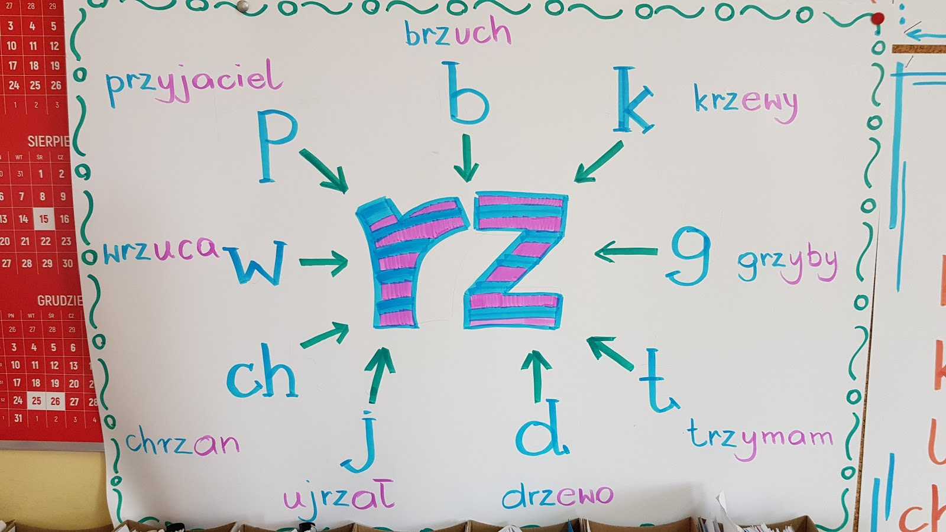
Rz piszemy jeśli wymienia się na ’r’ w innych formach tego samego wyrazu lub w wyrazach pokrewnych

Slide 3
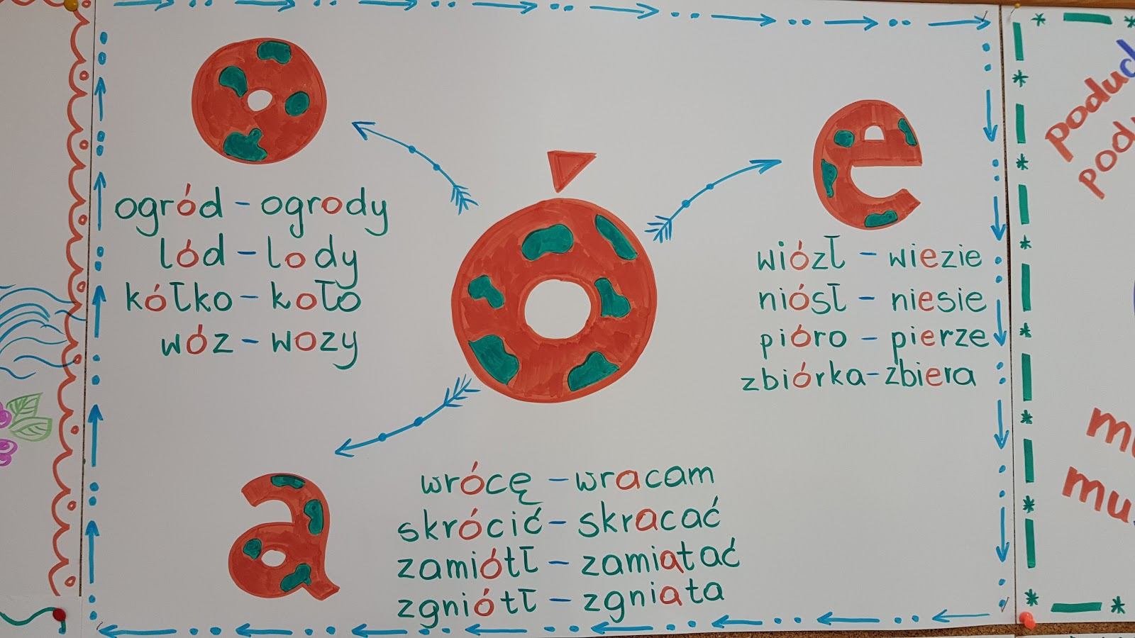
LITERĘ Ó PISZEMY WTEDY GDY W INNYCH FORMACH DANEGO WYRAZU LUB W WYRAZACH POKREWNYCH WYMIENIA SIĘ NA O,E,A
To zdjęcie, autor: Nieznany autor, licencja: CC BY-SA

Slide 4
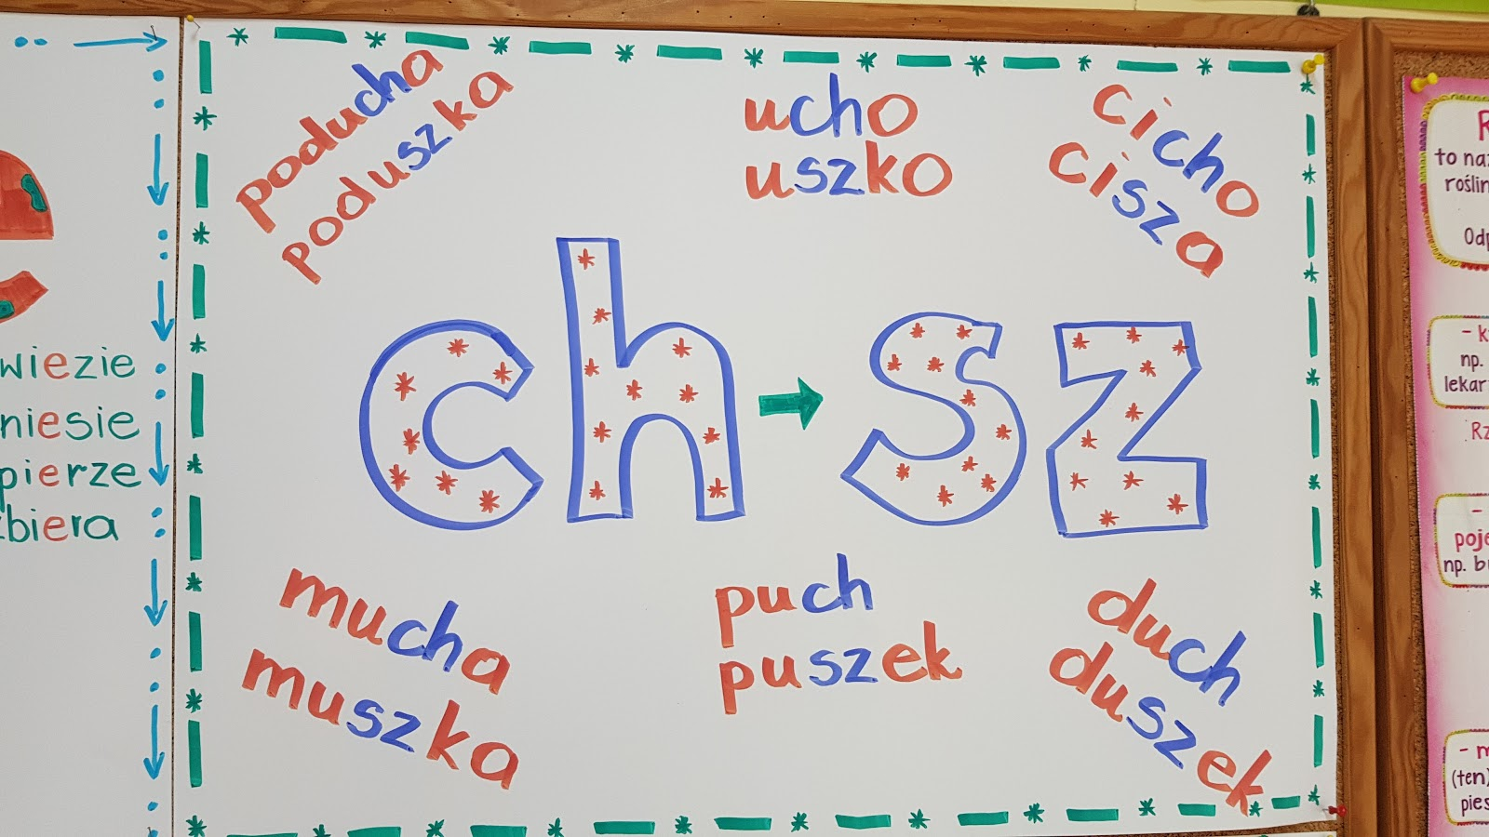
CH PISZEMY GDY WY INNYCH FORMACH DANEGO WYRAZU LUB W WYRAZACH POKREWNYCH WYMIENIA SIĘ NA ,SZ’. ,CH’ PISZEMY PO SPÓŁGŁOSCE ,S’ . ,CH’…
To zdjęcie, autor: Nieznany autor, licencja: CC BY-SA

Slide 5
LITERĘ H PISZEMY GDY W INNYCH FORMACH DANEGO WYRAZU LUB W WYRAZACH POKREWNYCH WYMIENIA SIĘ NA G;
WAHAĆ SIĘ BO WAGA
BŁAHY BO BŁAZEN BŁAZEŃSTWO
DRUH BO DRUŻNA

Slide 6
HELENA GRABOWSKA.

